Slide 1
TIN HỌC LỚP 5 – TUẦN 19B
ÔN TẬP PHẦN 3: PHẦN MỀM MSW LOGO

Slide 2
CÁC LỆNH VẼ CƠ BẢN
1
Đi về phía trước 100 bước: FD 100
2
Lùi về phía sau 100 bước: BK 100
3
Quay sang phải 90 độ: RT 90
4
Quay sang trái 90 độ: LT 90
5
Xóa toàn bộ trang giấy vẽ: CS
6
Nhấc bút: PU
7
Hạ bút: PD

Slide 3
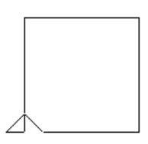
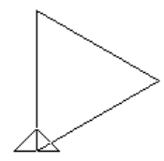
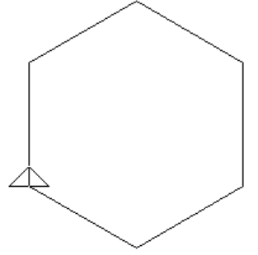
CÁC HÌNH VẼ CƠ BẢN

Slide 4
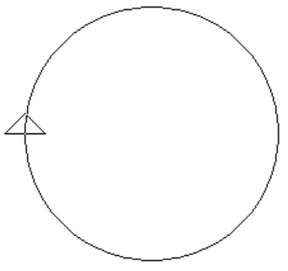
CÁC LỆNH VẼ HÌNH TRÒN
1
CIRCLE 100
2
CIRCLE2 100

Slide 5
CÁC MẪU VẼ HÌNH TRÒN

Slide 6
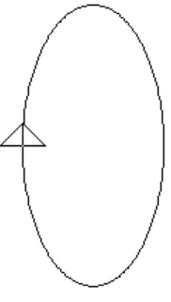
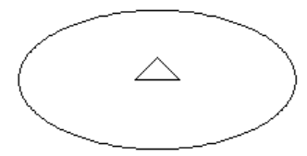
CÁC LỆNH VẼ HÌNH BẦU DỤC
1
ELLIPSE 100 50
2
ELLIPSE2 100 50

Slide 7
CÁC MẪU VẼ HÌNH BẦU DỤC

Slide 8
CÂU LỆNH LẶP - REPEAT
REPEAT 4[FD 100 RT 90]
REPEAT 3[FD 100 RT 120

Slide 9
CÁC MẪU VẼ SỬ DỤNG CÂU LỆNH LẶP - REPEAT

